Slide 1


Better Technology, Better Tomorrow
WEB / WAS
Notes:
`

Slide 2
WEB Server
WEB
인터넷을 이용하여 정보를 공유, 검색, 확인할 수 있게 하는 서비스
-> 프로토콜(HTTP) + 주소(URL) = 내용(HTML)
Server
클라이언트에게 원하는 정보, 서비스를 제공하는 컴퓨터 시스템
WEB Server
인터넷을 이용하여 클라이언트에게 원하는 웹서비스를 제공하는 컴퓨터 시스템
Notes:
WEB이란 인터넷을 이용하여 정보를 공유, 검색, 확인할 수 있게 하는 서비스이고 SERVER는 클라이언트에게 원하는 정보, 서비스를 제공하는 컴퓨터 시스템입니다.
그럼 이말을 합친 WEB SERVER는 인터넷을 이용하여 클라이언트에게 원하는 웹서비스를 제공하는 컴퓨터 시스템입니다.

Slide 3
WEB Server
클라이언트
WEB Server
HTTP+URL 요청
HTML,CSS 등
정적 데이터 응답
Notes:
즉 그림과 같이 클라이언트가 HTTP+URL 요청을 하면 WEB Server에서 HTML,CSS 등의 정적인 데이터 응답을 하게 됩니다.
초기 웹서비스는 이러한 구조로 운영이 되었다고 합니다. 그러다가 jsp,servlet,DB연동,복잡한 계산 요청에 따른 동적 컨텐츠 등이 생기면서 등장한 것이 WAS,

Slide 4
WAS
WEB APPlication 웹에서 실행되는 응용프로그램
WEB Application Server
웹 어플리케이션을 실행시켜 필요한 기능을
수행하고 그 결과를 웹 서버에 전달
Notes:
WEB application Server 입니다.
WEB application은 웹에서 실행되는 응용프로그램이고 WEB application SERVER는 웹 어플리케이션을 실행시켜 필요한 기능을 수행하고 그 결과를 웹서버에 전달하는 역할을 합니다.

Slide 5
WAS
WEB Application Server
-php,jsp와 같은 언어들을 사용해 동적인 페이지를 생성할 수 있는 서버
-프로그램 실행 환경과 데이터베이스 접속 기능 제공
-비즈니스 로직 수행 가능
-웹서버+웹컨테이너
-컨테이너 : jsp servelt을 실행시킬 수 있는 소프트웨어, 인스턴스
-웹 어플리케이션 컨테이너 : 웹 어플리케이션이 배포되는 공간

Slide 6
WAS
Client
WEB Server
WAS
동적 페이지 요청
Container로 요청 전달
Client로 전송
Client로 전송
동적 컨텐츠 생성 및 전송
Notes:
이와 같은 구성도로 client - web server - was 로 요청이 오면 was에서 DB연동이나 계산을 통한 처리, serlvet, jsp에 대한 response를 webserver로 그리고 webserver는 다시 client에게 반환하게 됩니다.

Slide 7







WEB / WAS
WEB WAS
Notes:
이러한 WEB WAS는 정말 종류가 다양한데 저희 TMAX제품으로는 WEB에는 WebtoB/ WAS에는 JEUS가 있으며 타 사 제품으로는 WEB에는 아파치, 엔진엑스 ISS 등이 있고 WAS에는 톰캣, 웹스피어, 와일드플라이 등이 있습니다.
현재 neis에 JEUS/webtob가 오픈시프트 기반으로 구성이 되어 있습니다.

Slide 8
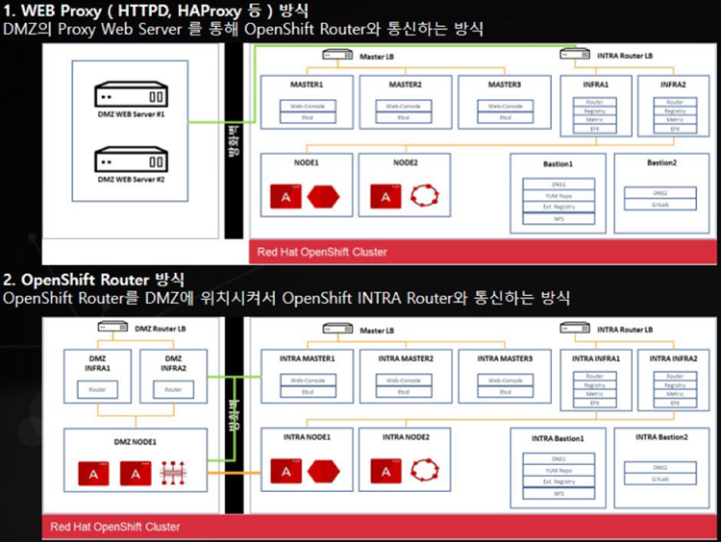
NEIS 구성
Notes:
오픈 시프트에서 네트워크 구성은
1. WEB Proxy 방식 ~ 설명
2. OPENF shift Router 방식으로 나눠집니다. ~ 설명
다만 현재 neis에서 구성되어 있는 네트워크 방식은 어떻게 구성되는지는 저희가 알 수는 없습니다. 하지만 WebtoB / JEUS 중심으로 설명을 드리자면

Slide 9
WAS
WebtoB
JEUS
WebtoB
JEUS
Client
ROUTER
WebtoB
ROUTER
JEUS
WebtoB
JEUS
WebtoB
JEUS
……..
……..
Notes:
이렇게 Clinet - WebtoB 사이 / WebtoB - jeus 사이에 Router가 존재하고 이 JEUS/WebtoB는 POD 단위로 올라가 있습니다.
이떄 통신을 위해 사용되는 WebtoB의 기능은 vhost기능, reverse proxy 기능이 있고 JEUS에서는 http listener 기능이 있습니다.
혹시 여기까지 질문 사항이 있으실까요?? (기다렸다가) 없으면 이제 본격적으로 JEUS에 대한 교육을 시작하도록 하겠습니다.

